Slide 1
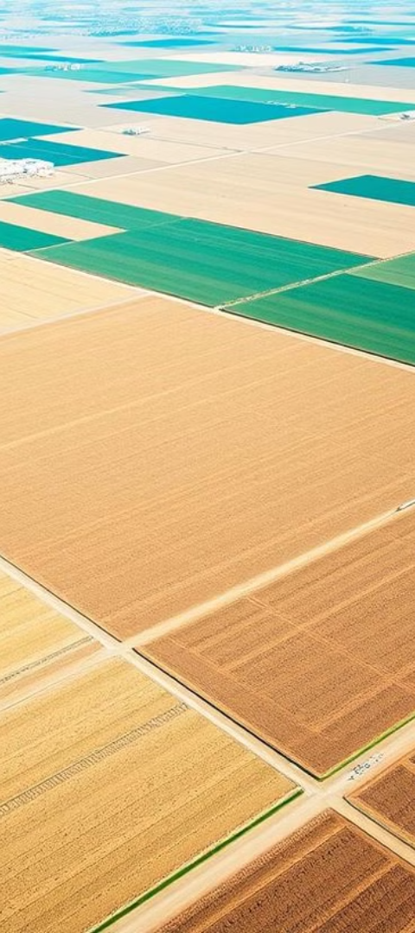

МИНИСТЕРСТВО СЕЛЬСКОГО ХОЗЯЙСТВА РЕСПУБЛИКИ УЗБЕКИСТАН
ТАШКЕНТСКИЙ ГОСУДАРСТВЕННЫЙ АГРАРНЫЙ УНИВЕРСИТЕТ
Современное состояние и перспективы развития АПК в Республике Узбекистан
М.Х.Саидов
Профессор, доктор экономических наук.

Slide 2


Slide 3
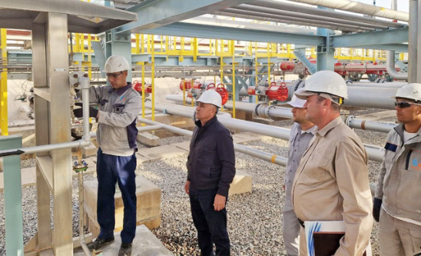
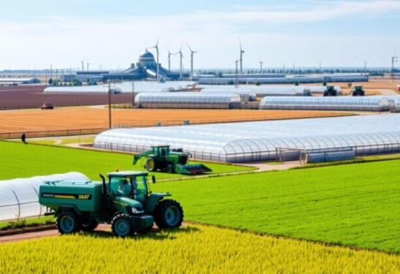
Сельское хозяйство Узбекистана: Ключевые показатели
Аграрно-промышленный комплекс (АПК) Узбекистана – важная составляющая национальной экономики.
В 2024 году валовая добавленная стоимость сельского, лесного и рыбного хозяйства составила 20,66 млрд долларов США, увеличившись на 3,1% по сравнению с 2023 годом.
Общий объем производства продукции (услуг) в сельском, лесном и рыбном хозяйстве достиг 36,20 млрд долларов США, что является значительной долей в структуре ВВП страны.
Сектор демонстрирует устойчивый рост: 2023 год – 4,1%, 2022 год – 3,6%, 2021 год – 4,0%, 2020 год – 2,9%.
Уровень неформальной экономики в сельском хозяйстве оценивается в 63,6%.

Slide 4
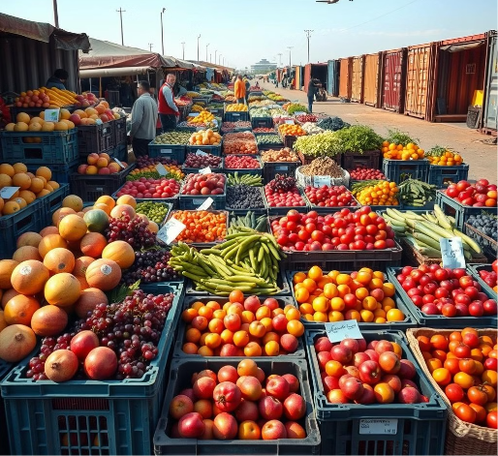
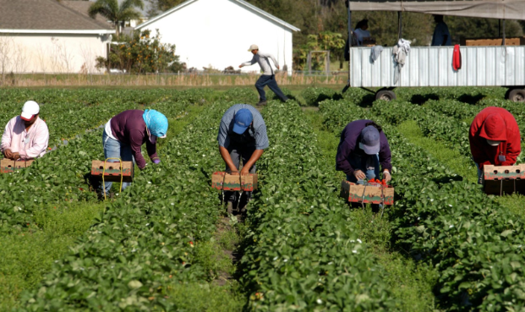
Экспорт и занятость в агропромышленном комплексе Узбекистана
Экспорт
Занятость
В 2024 году экспорт сельхозпродукции составил 2,79 миллиарда долларов США, увеличившись на 10,3% по сравнению с 2023 годом.
В сельском хозяйстве занято 4,9 миллиона человек, это 26,8% от общего числа занятых в Узбекистане.
Аграрный сектор – важный источник рабочих мест.
Основная статья экспорта – плодоовощная продукция.
Низкие темпы роста занятости, несмотря на повышение производительности, подчеркивают стратегическую роль сельского хозяйства в экономике.

Slide 5
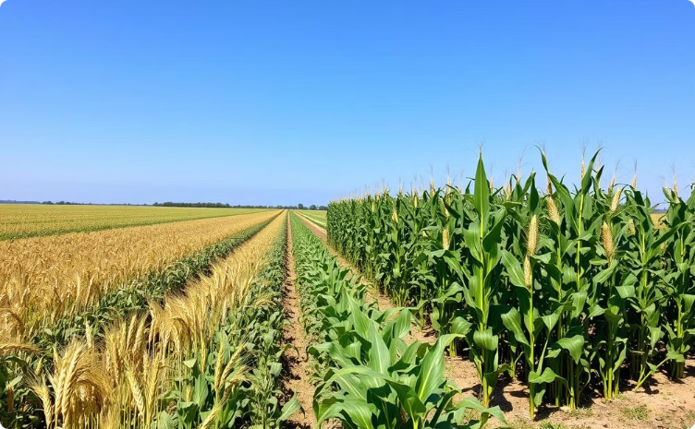
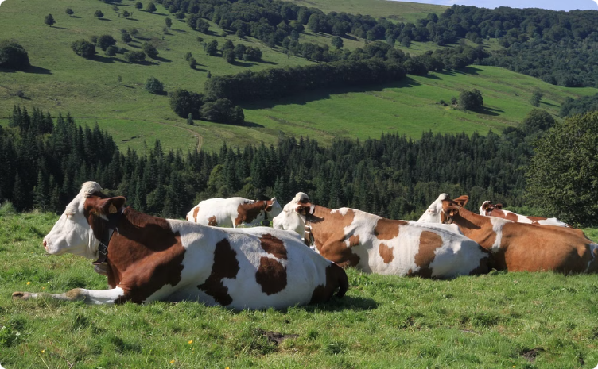
Разделение сельского хозяйства на отрасли:
Растениеводство
Животноводство
Объем производства: 22,17 миллиарда долларов (61,2%)
Объем производства: 13,80 миллиарда долларов (37,8%)
Основные отрасли сельского хозяйства Узбекистана и их вклад в общий объем производства.

Slide 6
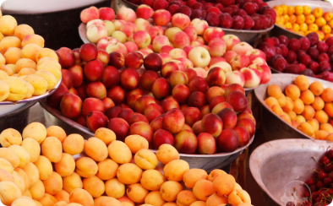
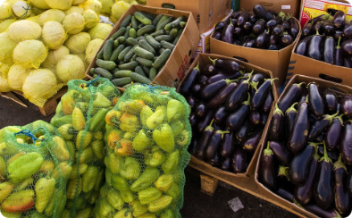
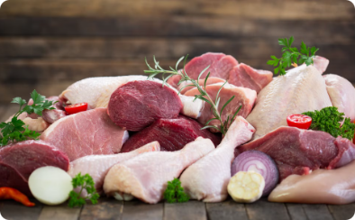
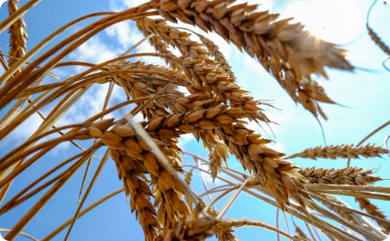
Годовой объем производства основных продуктов
Фрукты
Овощи
Мясо
Зерновые культуры
2,1 млн тонн
9,5 млн тонн
2,5 млн тонн
7,4 млн тонн

Slide 7

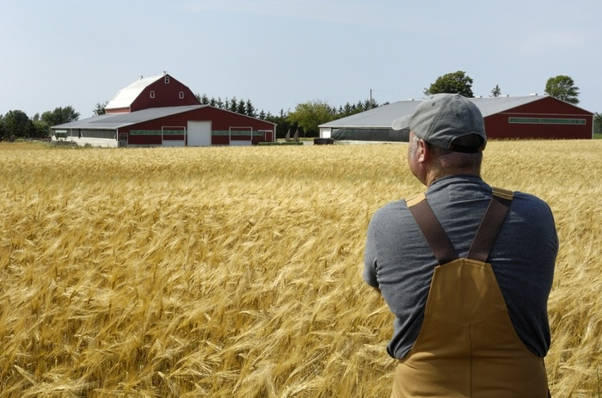
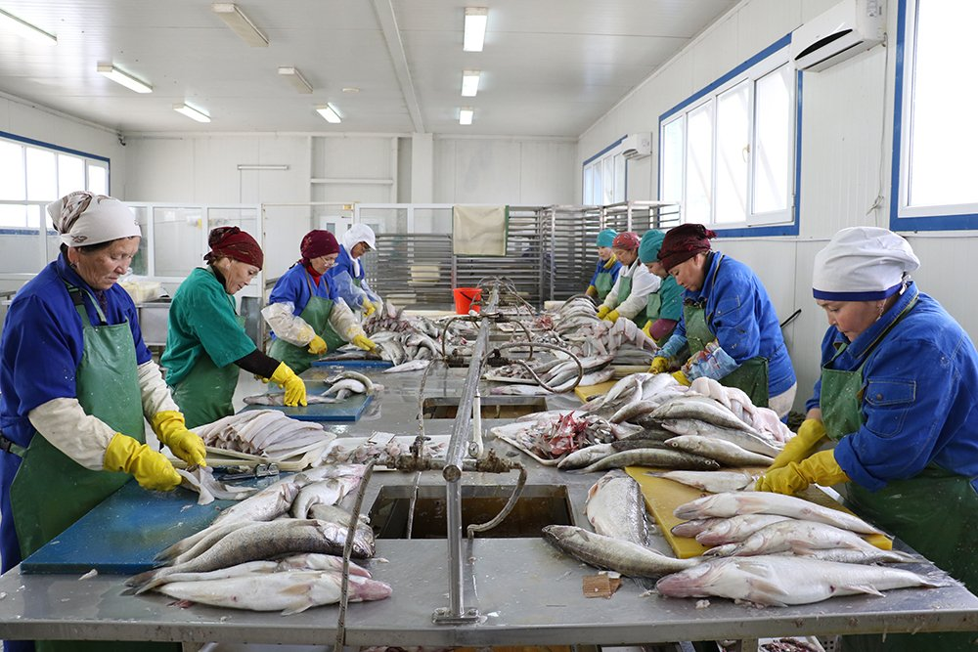



Структура предприятий в сельском хозяйстве Узбекистана (2025)
Количество предприятий и организаций (исключая фермерские и дехканские хозяйства) по состоянию на 1 января 2025 года:
Земледелие, животноводство и услуги
Лесное хозяйство
Рыбное хозяйство
28 109 единиц
228 единиц
2 615 единиц

Slide 8
Наибольший объем продукции (услуг) сельского, лесного и рыбного хозяйства по регионам в 2024 году
Область
Объем продукции
(млрд сум)
Объем продукции (млрд долларов)
Самаркандская область
57 452,0
4,46
Андижанская область
46 494,9
3,61
Ташкентская область
44 379,0
3,44
Кашкадарьинская область
44 293,5
3,43
Ферганская область
44 043,4
3,42
Бухарская область
41 871,5
3,25
Навоийская область
21 813,1
1,69
Республика Каракалпакстан
17 970,7
1,39
Сырдарьинская область
15 926,3
1,23

Slide 9







Объем производства продукции сельского хозяйства в 2024 году
(в тоннах)
Зерновые культуры
Картофель
Овощи
Бахчевые культуры
8 855,2 тыс.
3 716,8 тыс.
11 994,8 тыс.
2 683,6 тыс.
Увеличение на 4,8%
Увеличение на 4,0%
Увеличение на 3,8%
Увеличение на 5,1%
Фрукты и ягоды
Виноград
Хлопок-сырец
3 271,2 тыс.
1 825,8 тыс.
2 938,1 тыс.
Увеличение на 4,8%
Увеличение на 5,4%
Снижение на 20,8%

Slide 10




Производство сельскохозяйственной продукции в 2024 году (январь-декабрь)
Овощи
Бахчевые культуры
11 994,8 тыс. тонн
2 683,6 тыс. тонн
103,8%
105,1%
Фрукты и ягоды
3 271,2 тыс. тонн
104,8%

Slide 11




Производство животноводческой продукции в 2024 году
Мясо (в живом весе)
Молоко
Яйца
Стриженая шерсть
2 942,5 тыс. тонн,
103,9% к 2023 году
12 443,8 тыс. тонн
8 805,4 млн,
39,9 тыс. тонн
103,7% к 2023 году

Slide 12
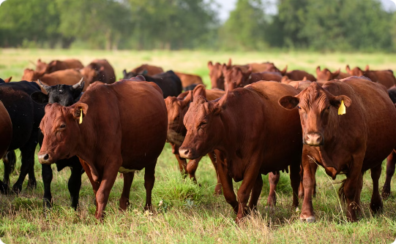
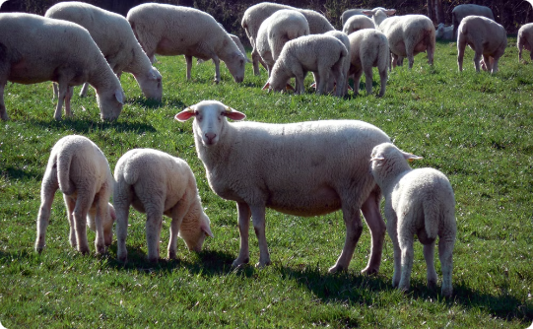
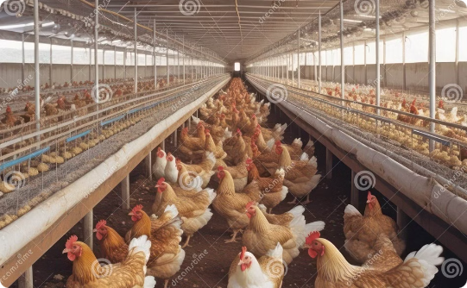
Поголовье сельскохозяйственных животных в Узбекистане на 1 января 2025 года
Крупный рогатый скот
Овцы и козы
Птица
14 389,8 тыс. голов (на 1,8% больше, чем на 1 января 2024 года)
24 589,1 тыс. голов (на 2,0% больше)
106 588,9 тыс. голов (на 3,4% больше)

Slide 13









Стратегия развития сельского хозяйства Республики Узбекистан на 2020-2030 годы
Указ Президента Республики Узбекистан от 23 октября 2019 года №УП-5853
Основная цель стратегии - повышение конкурентоспособности агропродовольственного сектора.
Обеспечение продовольственной безопасности населения
Создание благоприятного агробизнес-климата и цепочек добавленной стоимости
Снижение роли государства в управлении сферой и повышение инвестиционной привлекательности
Обеспечение рационального использования природных ресурсов и охрана окружающей среды
Развитие современных систем государственного управления
Поэтапная диверсификация государственных расходов в поддержку сектора
Развитие науки, образования, систем информационных и консультационных услуг в сельском хозяйстве
Развитие сельской местности
Создание прозрачной системы отраслевой статистики

Slide 14



Ожидаемые результаты от реализации Стратегии
Земельные ресурсы
Производительность и переработка
Реформы и стандарты
Освоение 1,1 млн га сельскохозяйственных земель.
Рост производительности труда в 1,7 раза в сельском хозяйстве.
Отмена госучастия в производстве хлопка и зерновых.
Повышение эффективности 535,6 тыс. га богарных, пастбищных и других земель.
Создание мощностей по переработке 3,4 млн тонн сельхозпродукции.
Свободное размещение высокопродуктивных культур по типу земель.
Полная инвентаризация сельскохозяйственных земель.
Увеличение переработки до 30%, экспорт до 20 млрд долларов к 2030 году.
Перевод аграрных вузов на самофинансирование.
Расширение орошаемых земель за счет водосберегающих технологий.
Создание прозрачной системы выделения и изъятия земель.
Развитие рыночных услуг в сельском хозяйстве на основе конкуренции.
Внедрение стандартов надлежащей сельскохозяйственной и экологической практики (GAEP) у сельхозпроизводителей, а также надлежащей производственной практики (GMP) в аграрном предпринимательстве и других стандартов качества.

Slide 15




Работы выполнены до 2025 года: Обеспечение пищевой безопасности
Картофелеводство
Животноводство
Выращено 4 миллиона тонн картофеля. Созданы новые местные сорта в Узбекско-Венгерском селекционном центре. 7000 га специализированы на выращивании семенного картофеля.
Реализовано 2237 проектов на 10,3 трлн сумов. Импортировано 23 тыс. голов КРС, 165 тыс. овец и коз, 1,6 млн племенных кур.
Международные стандарты
Глобальная продовольственная безопасность
1500 сельскохозяйственных субъектов внедрили международные стандарты (Global GAP, Organic, ISO, HALAL и др.). Площади под выращивание продукции увеличились до 46 000 га.
Место Узбекистана в индексе «Глобальная продовольственная безопасность» поднялось на 12 мест (73 место из 113 стран).

Slide 16

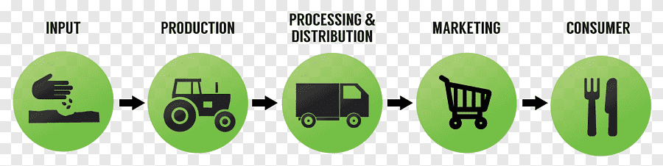
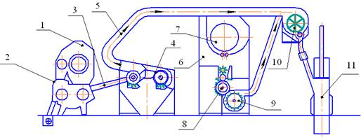


ЗНАЧЕНИЕ СТРАТЕГИЧЕСКОГО РАЗВИТИЯ СЕЛЬСКОГО ХОЗЯЙСТВА
Агропромышленная среда и цепочка добавленной стоимости
Инвестиции и рабочие места
Производство сельскохозяйственных культур
Стадии переработки хлопка-сырца
Впервые в истории Нового Узбекистана выращено 3,7 млн ​​тонн сельскохозяйственных культур
В агропромышленных кластерах реализовано 506 инвестиционных проектов на сумму 2,3 трлн сумов
17 кластеров (12,7%) имеют 5 стадий
В 2024 году запущены:
12 новых хлопко-текстильных комбинатов
22 (16,4%) - 4 стадии
31 (23,2%) - 3 стадии
43 зерноперерабатывающих кластера
42 (31,3%) - 2 стадии.
Создано 94,7 тыс. новых рабочих мест.
35 производственных кооперативов.
Средняя урожайность составила 36,6 т/с.

Slide 17



ЗНАЧЕНИЕ СТРАТЕГИЧЕСКОГО РАЗВИТИЯ СЕЛЬСКОГО ХОЗЯЙСТВА
Сокращение участия государства в управлении отраслью
Инвестиции в сельское хозяйство
Эффективное использование земельных и водных ресурсов
Согласно инвестиционной программе текущего года планируется потратить 988 миллионов долларов (410 миллионов долларов по 8 проектам в МВФ, 578,6 миллиона долларов по 16 проектам прямых инвестиций). За прошедший период было освоено 460,3 миллиона долларов, 319,5 миллиона долларов прямых иностранных инвестиций и 64 миллиона долларов прямых инвестиций.
В этом году введено в эксплуатацию около 92 тыс. га (92%) земель, на 56 тыс. га посеяно сельскохозяйственные культуры. Сегодня с местными акимами принимаются меры по вводу в эксплуатацию еще 9 тысяч гектаров земли. Также в прошлом году водосберегающие технологии были внедрены на 297 тысячах гектаров.
В целях повышения инвестиционной привлекательности было сокращено участие государства в отводе земель, полностью отказались от практики принудительного размещения посевов, а также отменена практика государственного заказа и определения закупочной цены в выращивании хлопка и зерна.

Slide 18






Ключевые аспекты стратегического развития сельского хозяйства
Развитие госуправления
Ускорение трансформации
В рамках административных реформ на Министерство сельского хозяйства возложено проведение единой политики, переданы комитеты, агентства и инспекция.
Для ускорения трансформационных процессов в аграрном секторе создан «Офис управления проектами».
Диверсификация расходов
Поддержка через субсидии
На выращивание и закупку плодоовощной продукции выделено 286 миллиардов сумов льготных кредитов.
1 206 заявителям выделено 172,5 миллиарда сумов субсидий через АТ «Агросубсидия» на 24 вида субсидий.
Интеграция науки и образования
Развитие агросервиса
В Ферганской области развернута деятельность Международного института пищевых технологий и инженерии, принято 130 студентов.
На основе опыта Центра агросервиса Ташкентской области во всех регионах созданы центры агросервиса.

Slide 19

Основные направления стратегического развития сельского хозяйства
1
Развитие сельских территорий
2
Земельные ресурсы
243 тысячам граждан выделено 91,3 тыс. га земли. Создано 30 тысяч фермерских хозяйств, обеспечено 75 тысяч рабочих мест.
Создано 8 агрологистических центров для хранения 40 тысяч тонн продукции. Введены в эксплуатацию теплицы на 4300 га.
3
Цифровизация и прозрачность
Усовершенствована система «Е-IJARA» для сбора и согласования документов. Расширены возможности системы «Агросубсидия» до 45 видов субсидий.

Slide 20
ЗНАЧЕНИЕ СТРАТЕГИЧЕСКОГО РАЗВИТИЯ СЕЛЬСКОГО ХОЗЯЙСТВА
Ключевые показатели
2018
2021
2025
2030
Экспорт сельскохозяйственной и пищевой продукции
$2,3 млрд.
$2,8 млрд.
$10 млрд.
$23 млрд.
Доля работников пищевой и легкой промышленности (Относительно общей численности сельскохозяйственных рабочих)
6%
10%
15%
20%
Повышение производительности труда в сельском хозяйстве (в долларах на одного работника в год)
$3,900
$4,500
$6,000
$8,000
Рост доли переработанной продукции в экспорте
25%
30%
35%
40%
Площадь (высокого уровня) засоленных земель
45%
43%
41%
37%
Процент недоедающих среди населения
6,3%
5%
3%
0,02%

Slide 21
СПАСИБО ЗА ВНИМАНИЕ!
Ташкентский государственный аграрный университет
профессор кафедры " Агроэкономика"
Саидов Мухаммад-Али Хакимович
Тел.: +99 890 316 77 07
E-mail: 3167707@gmail.com

